Slide 1
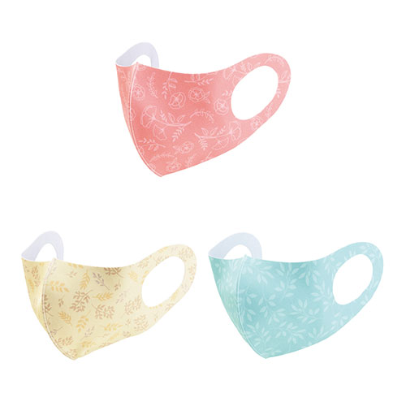
【提案書】
デザイン3Dマスク
特徴
リーフ柄の優しいデザインがとってもオシャレで顔自体を華やかにしてくれる3Dタイプのマスクです。特に女性向けイベントやキャンペーンのノベルティ用等におすすめです。
商品写
納期
納期スペース
仕様
素材：ポリエステル・ポリウレタン混
サイズ：約130×300mm(フリーサイズ)
包装：0
お見積
お見積りスペース

